Slide 1
Algoritmos de asociación en Minería de Datos
Profesor Manuel Reveco Cabello

Slide 2
¿Qué son los algoritmos de asociación?
Los algoritmos de asociación son otra técnica fundamental en minería de datos, distinta de la clasificación.
Se utilizan para descubrir relaciones o patrones frecuentes entre elementos dentro de grandes conjuntos de datos.

Slide 3
Definición
Algoritmos de asociación: Métodos que buscan reglas del tipo “si ocurre A, entonces también ocurre B”.
Se expresan como reglas de asociación:
Ejemplo: Si un cliente compra pan, también compra mantequilla.
Se basan en medidas como:
Soporte: frecuencia con que aparece la combinación.
Confianza: probabilidad de que ocurra B dado que ocurrió A.
Lift: mide la fuerza de la relación entre A y B.

Slide 4
Principales algoritmos de asociación
Apriori: Genera conjuntos frecuentes de ítems y luego reglas.
FP-Growth: Usa estructuras compactas para encontrar patrones.
Eclat: Basado en intersección de conjuntos para descubrir asociaciones.

Slide 5
Aplicaciones prácticas
Análisis de compras: Optimización de ventas cruzadas y disposición de productos.
Minería web: Descubrir patrones de navegación de usuarios.
Bioinformática: Identificar relaciones entre genes o proteínas.
Detección de intrusos: Encontrar patrones sospechosos en registros de seguridad

Slide 6
Funcionamiento del algoritmo Apriori
El algoritmo busca conjuntos frecuentes de ítems en una base de datos y luego genera reglas de asociación.
Se basa en la idea de que:
Si un conjunto de ítems es frecuente, todos sus subconjuntos también lo son.
Si un conjunto no es frecuente, ninguno de sus superconjuntos lo será.

Slide 7
Ejemplo: Compra en un supermercado
Supongamos que tenemos las siguientes compras en un supermercado:
{Leche, Pan, Mantequilla}
{Leche, Pan}
{Leche, Manzanas}
{Pan, Mantequilla}
{Leche, Pan, Manzanas}
Queremos descubrir reglas como:
Si alguien compra Pan y Leche ⇒ probablemente también compre Mantequilla.

Slide 8
Pasos del Apriori
Definir soporte mínimo (ej. 40%).
Encontrar ítems frecuentes (aparecen en ≥ 40% de transacciones).
Generar combinaciones de ítems frecuentes.
Calcular soporte y confianza de cada regla.
Filtrar reglas útiles según los umbrales definidos.
Necesitamos instalar la librería mlxtend : pip install mlxtend

Slide 9
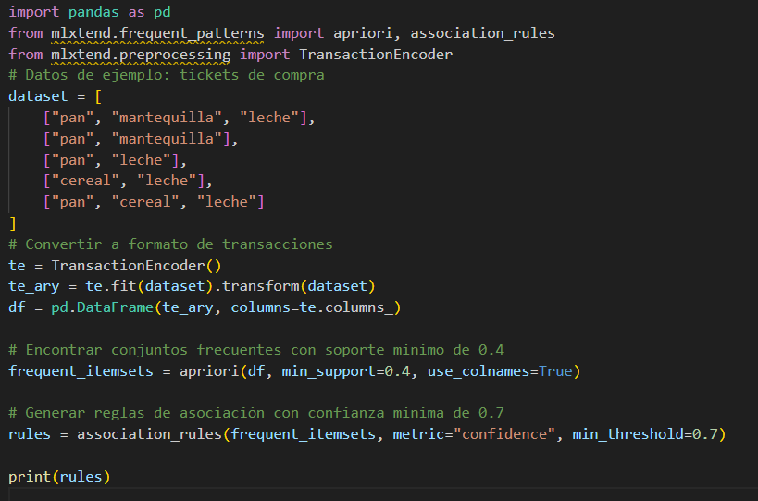

Slide 10
Explicación
Dataset: cada lista representa un ticket de compra.
Transformación: se convierte a una matriz binaria (producto presente = 1).
Apriori: encuentra combinaciones frecuentes de productos.
Reglas de asociación: genera reglas como:
Si compran pan → también compran leche (confianza 75%, lift 1.2).

Slide 11
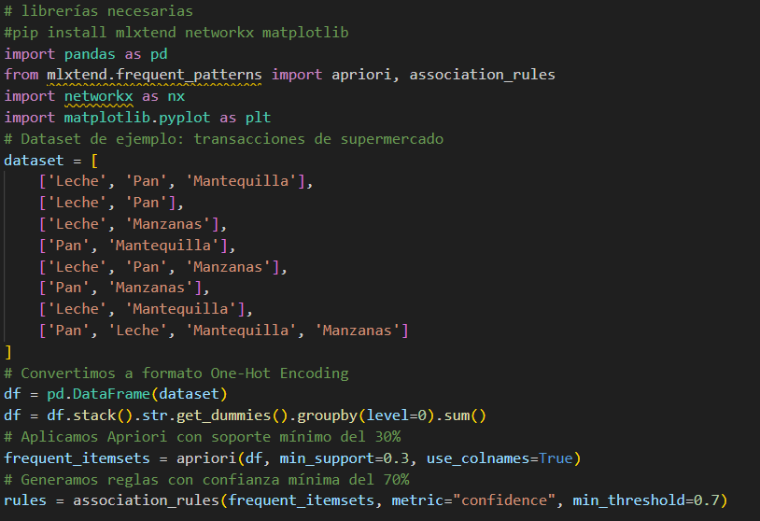

Slide 12
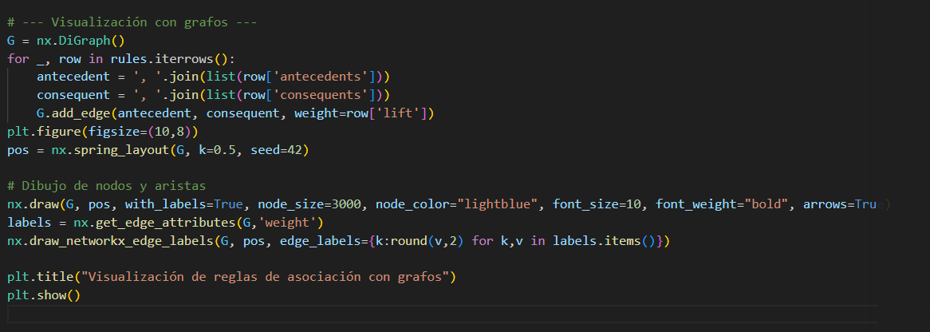

Slide 13
El grafo representa
Nodos: representan productos (ej. Leche, Pan, Mantequilla).
Aristas dirigidas: muestran reglas de asociación (ej. Leche, Pan → Mantequilla).
Etiquetas en las aristas: indican el lift (elevación), que mide la fuerza de la relación.
Cuanto más alto el lift, más fuerte es la asociación.
Este tipo de visualización es muy útil para identificar clusters de productos que suelen comprarse juntos y para diseñar estrategias de ventas cruzadas o disposición en góndolas.

Slide 14
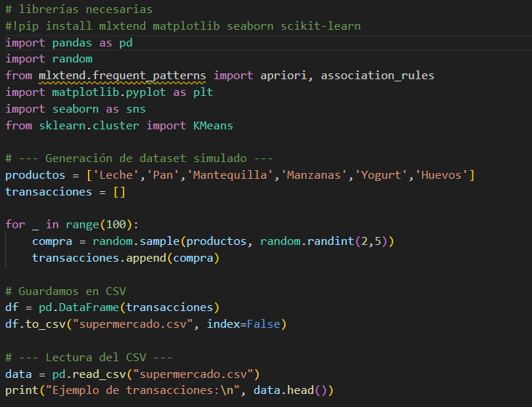
Ejemplo Apriori K-Means Generar dataset CSV

Slide 15
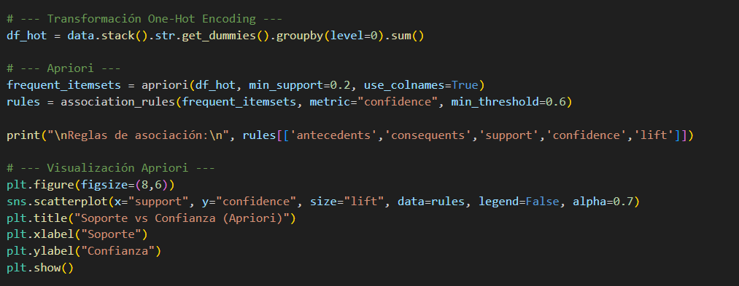

Slide 16
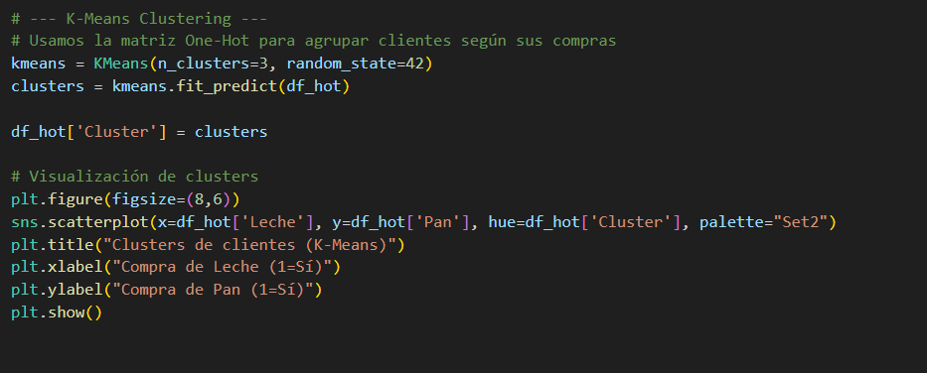

Slide 17
Interpretación de resultados
Apriori
Se pueden ver reglas como:
{Leche, Pan} ⇒ {Mantequilla} con alta confianza.
{Huevos} ⇒ {Yogurt} si aparecen juntos frecuentemente.
El gráfico de soporte vs confianza muestra qué reglas son más relevantes y fuertes.

Slide 18
Interpretación de resultados
K-Means
Segmenta clientes en clusters según sus patrones de compra.
Ejemplo:
Cluster 0: compradores frecuentes de Leche y Pan.
Cluster 1: clientes que prefieren Huevos y Yogurt.
Cluster 2: compradores variados con Manzanas y Mantequilla.
El gráfico muestra cómo se agrupan los clientes según dos productos clave.

Slide 19
Este flujo permite usar Apriori para descubrir asociaciones de productos y K-Means para segmentar clientes, lo que es muy útil en marketing y retail.

